Slide 1
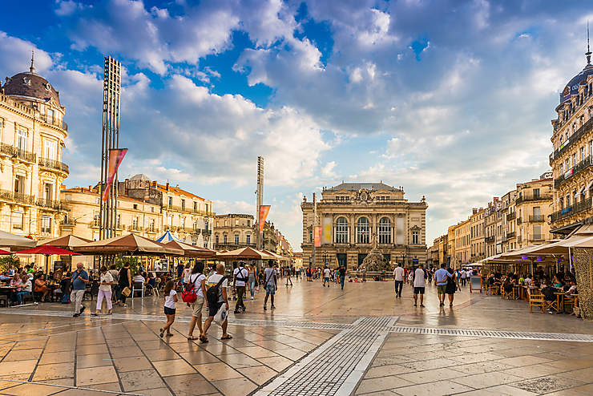


Les activités à Montpellier
Laëtitia Viau, Aliénor Roussel, Abdellatif Ben M'lah et Thibault Souvannavong

Slide 2

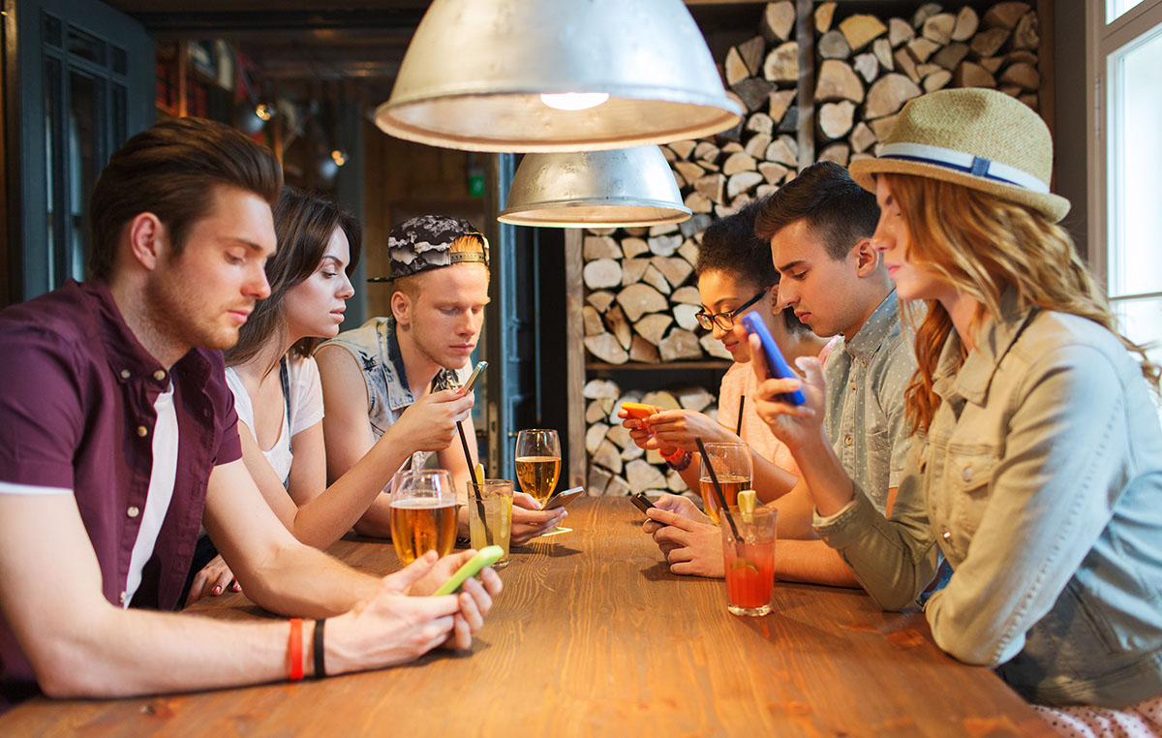
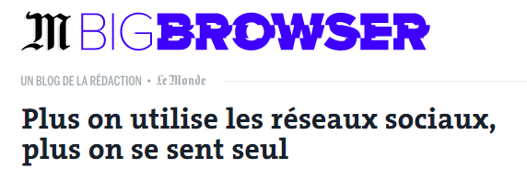
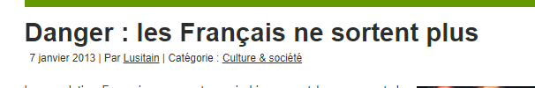
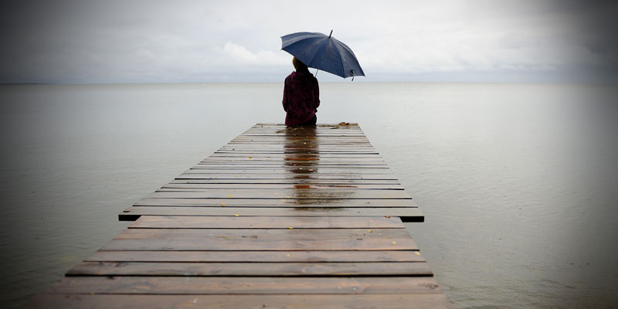

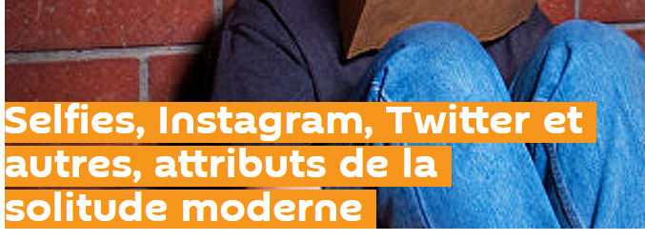

Slide 3


Notre Solution
Répertorier les activités et les événements
Trouver une activité selon des critères précis
Réunir les gens à travers des sorties de groupe

Slide 4
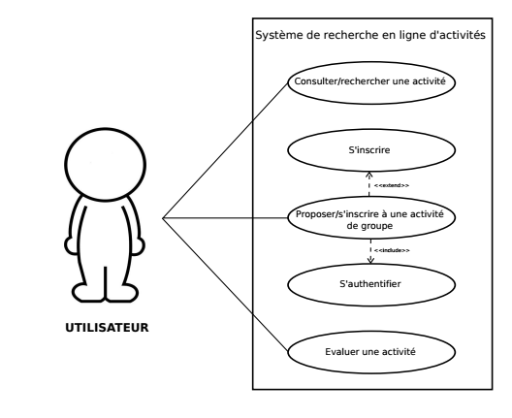
Cas d'utilisation

Slide 5
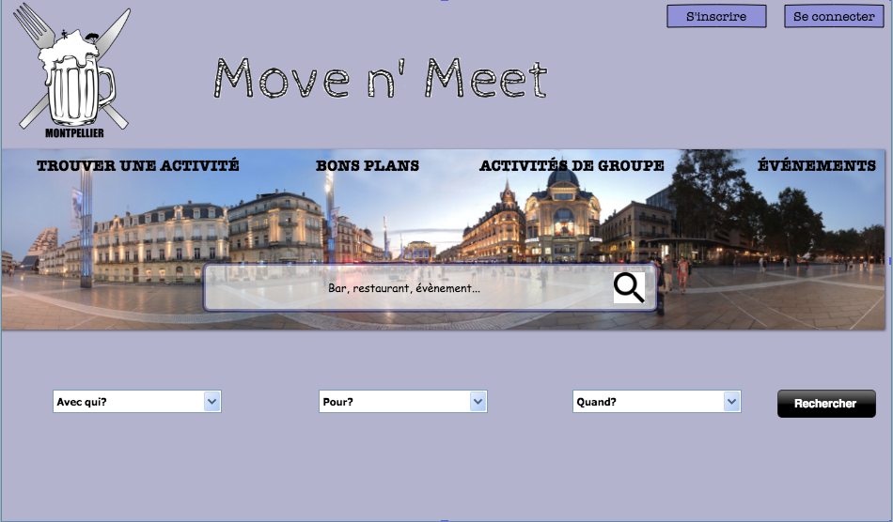

Slide 6
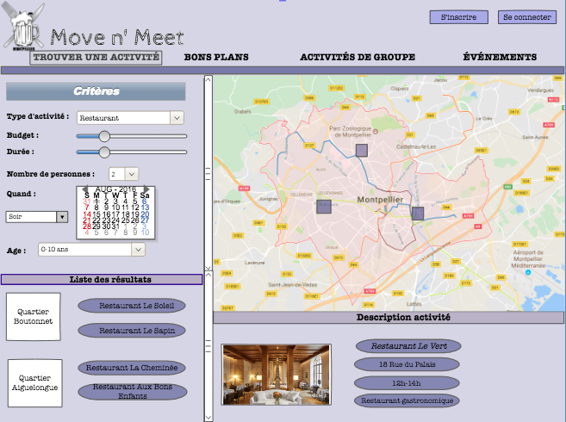

Slide 7
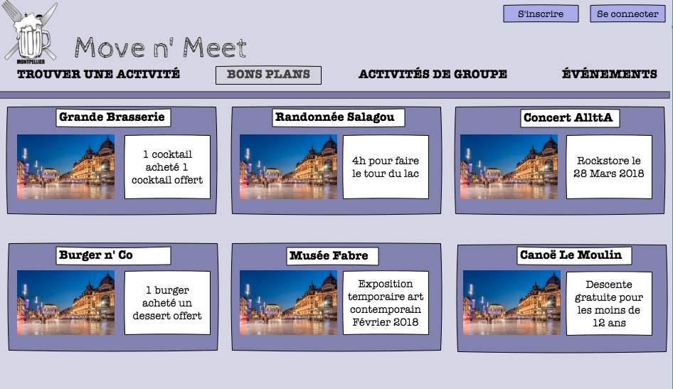

Slide 8
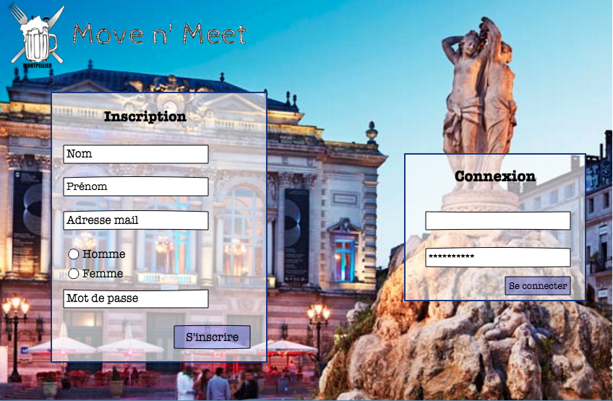

Slide 9
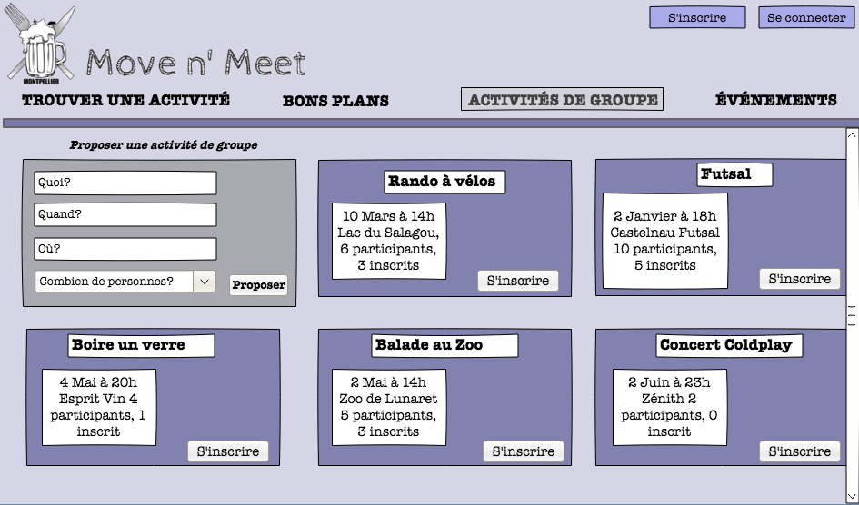

Slide 10
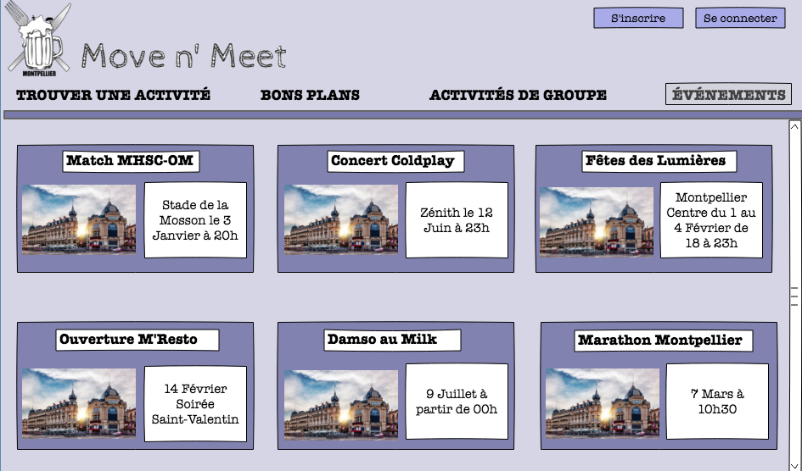

Slide 11
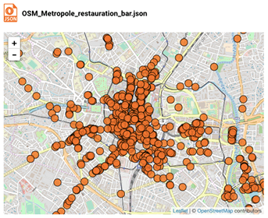
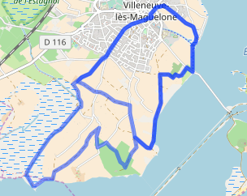
Les Données
Contenu :
Informations sur les activités (adresse,...)
Correspondance avec les critères
Questionnaire ( Google Form )
Sources :
OpenData ( Activité fixe ) : .xls , .json
MamaSound ( Evenementiel )
Office du tourisme ( Activité insolite )

Slide 12
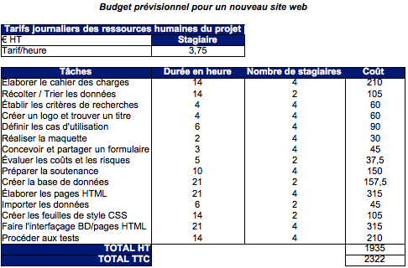
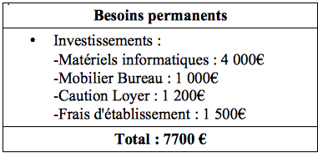
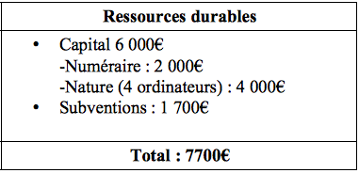
Coûts

Slide 13
Complexité
Planifier le 2ème semestre
Réunir et trier les données
Anticiper nos futurs compétences
Maquette

Slide 14
Nos futurs objectifs
Version mobile
Application mobile
Partenariat
Exportation à l'internationale

